Slide 1
需求工程
第三讲 需求开发
厦门大学软件学院 林坤辉

Slide 2

一、需求准备
项目风险承担者：包括开发人员，市场人员，客户，测试人员和管理人员。
因为需求对项目成功极为重要，所有的项目风险承担者都应该对需求工程的重要性、合理性及其方法有一个基本的了解。
召集 项目风险承担者进行为期几天的需求过程概要学习，对建立一个合作团队是很有效的。所有参与者都会更好地明白各自所面临的挑战是什么，以及为了整个团队获得成功大家都需要作些什么。

Slide 3
1 ) 培训需求分析人员；
2) 培训需求的用户代表和管理人员；
3) 让开发人员了解应用领域的基本概念；
4) 编写项目术语汇编；

Slide 4
二、需求获取
需求的三个层次：业务，用户和功能。在项目中它们在不同的时间来自不同的来源，也有着不同的目标和对象，并需以不同的方式编写成文档。
业务需求（或产品视图和范围）不应包括用户需求（或使用实例）。
所有的功能需求都应该源于用户需求。
同时也需要获取非功能需求，如质量属性。

Slide 5
通过业务需求确定项目视图
项目视图可以把项目参与者定位到一个共同和明确的方向上。
项目视图描述了产品所涉及的各个方面和在一个完美环境中最终所具有的功能。
相反的，范围描述了产品应包括的部分和不应包括的部分。范围的说明在包括与不包括之间划清了界线，当然，它还确定了项目的局限性。

Slide 6
项目视图和范围的文档
项目视图和范围的文档（ vision and scope document）把业务需求集中在一个简单、紧凑的文档里，这个文档为以后的开发工作奠定了基础。
项目视图和范围文档包括了业务机遇的描述、项目的视图和目标、产品适用范围和局限性的陈述、客户的特点、项目优先级别和项目成功因素的描述。

Slide 7
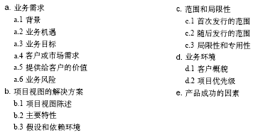
项目视图和范围文档的模板

Slide 8
需求的来源
1. 访问并与有潜力的用户探讨
2. 把对目前的或竞争产品的描述写成文档
3. 系统需求规格说明
4. 对当前系统的问题报告和增强要求
5. 市场调查和用户问卷调查
6. 观察正在工作的用户
7. 用户任务的内容分析

Slide 9
用户类
1) 将用户群分类并归纳各自特点；
2) 选择每类用户的产品代表；
3) 建立起典型用户的核心队伍；
4) 让用户代表确定使用实例；
5) 召开应用程序开发联系会议；
6) 分析用户工作流程；
7) 确定质量属性和其它非功能需求。

Slide 10
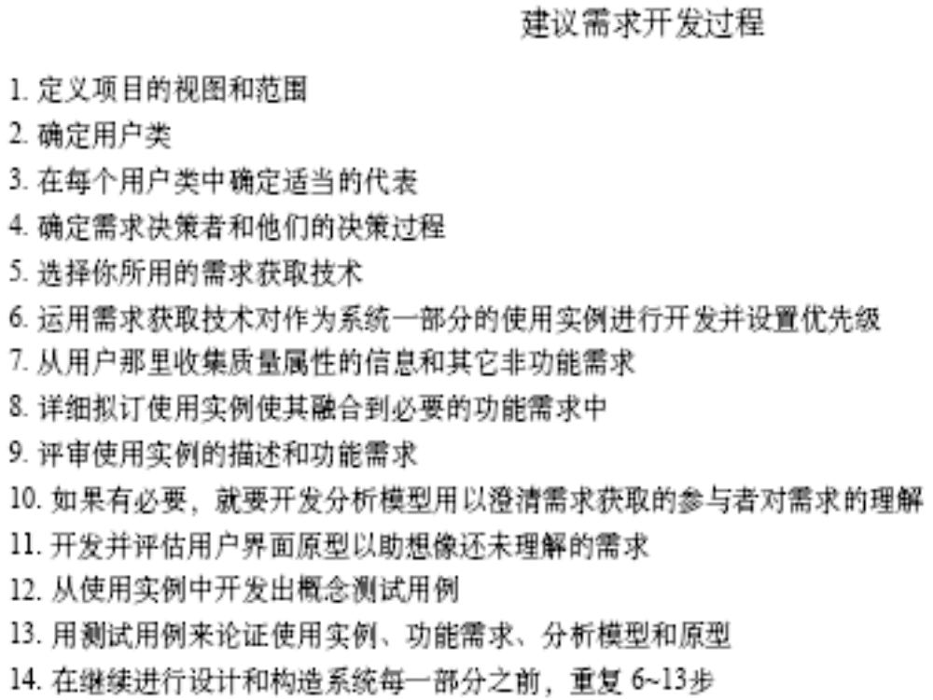
建议需求开发过程

Slide 11
三、需求分析
需求分析（ requirement analysis）包括提炼、分析和仔细审查已收集到的需求，以确保所有的风险承担者都明白其含义并找出其中的错误、遗漏或其它不足的地方。
把需求中的一部分用多种形式来描述，如同时用文本和图形来描述。
分析还包括与客户的交流以澄清某些易混淆的问题，并明确哪些需求更为重要。

Slide 12
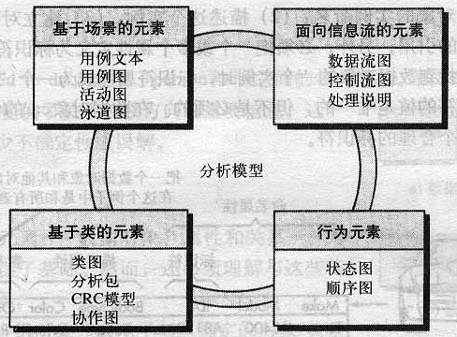
需求分析的方法

Slide 13
I 面向信息流的需求分析
面向信息流的需求分析方法也称结构化方法。
该方法适合于数据处理类型软件的需求分析。
该方法用抽象模型的概念，按照软件内部数据传递、变换的关系，自顶向下逐层分解，直到找到满足功能要求的所有可实现的软件为止。
该方法对需求采用独特的“输入-加工-输出”视角，数据被脱离数据的变换过程而单独考虑。
该方法着重于功能分解。

Slide 14
1. 结构化分析方法是一种建模技术
加工规格说明
数据对象描述
实体—
关系图
数据流图
数据
词典
状态—迁移图
控制规格说明

Slide 15
1. 1 实体关系图
实体关系图
E-R图( Entity-Relationship Approach)，该数据模型包括三种互相关联的信息：数据对象，描述对象的属性，描述对象间相互连接的关系。

Slide 16
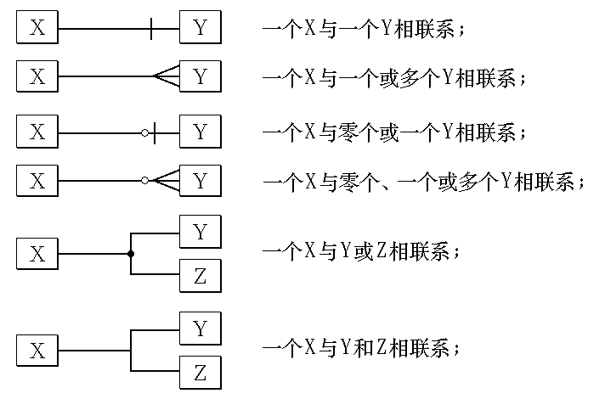
1.2 E-R图中表示实体联系的符号

Slide 17
1.2.1 教学管理系统示例
在E-R图中，每个方框表示实体型或属性，方框之间的连线表示实体之间，或实体与属性之间的联系。出现在连线上的短竖线可以看成是“1”，而圆圈隐含表示“0”。
例: 在教学管理中，一个教师可以教零门、一门或多门课程，每位学生也需要学习几门课程。因此，教学管理中涉及的对象(实体）有学生、教师和课程。

Slide 18
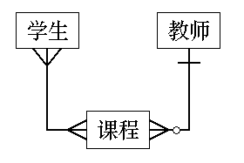
用E-R图描述它们之间的联系，得下图。其中，学生与课程是多对多的联系，而教师与课程的联系是零、一对多。

Slide 19
进一步，要确定属性。例如，
1.学生具有学号、姓名、性别、年龄、 专业（其它略）等属性；
2.课程具有课程号、课程名、学分、学时数等属性；
3. 教师具有职工号、姓名、年龄、职称等属性;
此外，学生通过学号、分数与课程发生联系。如此可得教学实体模型。

Slide 20
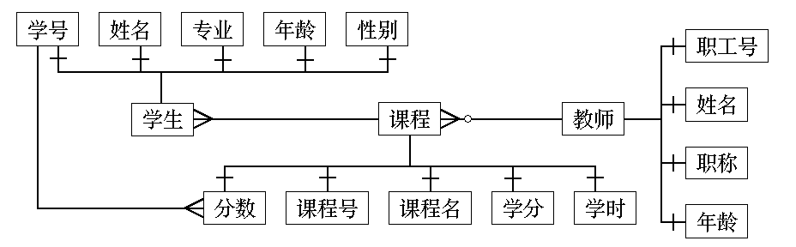
1.2.2 教学实体关系模型（E-R图）

Slide 21
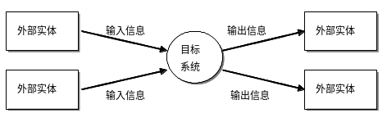
2.1 数据流图（DFD图）
目标系统被表示成如下图所示的数据变换流程图。系统的功能体现在核心的数据变换中。

Slide 22
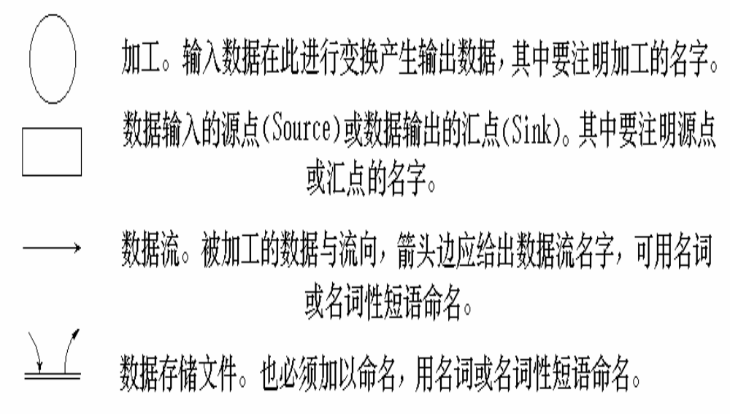
2.1.1 数据流图中的主要图形元素

Slide 23
2.1.2 数据流图的层次结构
为了表达数据处理过程的数据加工情况，需要采用层次结构的数据流图。按照系统的层次结构进行逐步分解，并以分层的数据流图反映这种结构关系，能清楚地表达和容易理解整个系统。

Slide 24

2.1.3 分层的数据流图

Slide 25
在多层数据流图中，顶层流图仅包含一个加工，它代表被开发系统。它的输入流是该系统的输入数据，输出流是系统所输出数据
底层流图是指其加工不需再做分解的数据流图，它处在最底层
中间层流图则表示对其上层父图的细化。它的每一加工可能继续细化，形成子图。

Slide 26
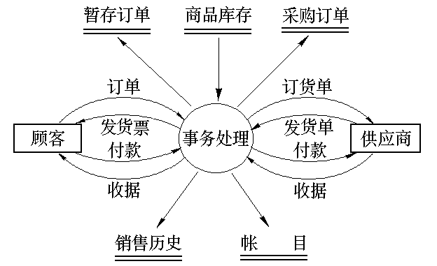
2.1.4 商贸业务处理系统（DFD/L0）

Slide 27
这个数据流图只是一个高层的系统逻辑模型，它反映了目标系统要实现的功能。
数据流图绘制步骤
  1. 首先确定系统的输入和输出
  2.根据商贸业务，画出顶层数据流图，以反映最主要业务处理流程。

Slide 28
  3. 经过分析，商贸业务处理的主要功能应当有销售、采购、会计三大项。主要数据流输入的源点和输出终点是顾客和供应商。
  4.然后从输入端开始，根据商贸业务工作流程，画出数据流流经的各加工框，逐步画到输出端，得到第一层数据流图。

Slide 29
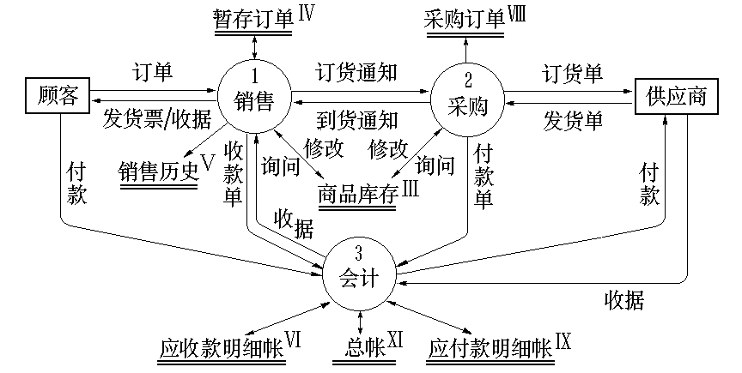
第一层数据流图（DFD/L1）

Slide 30
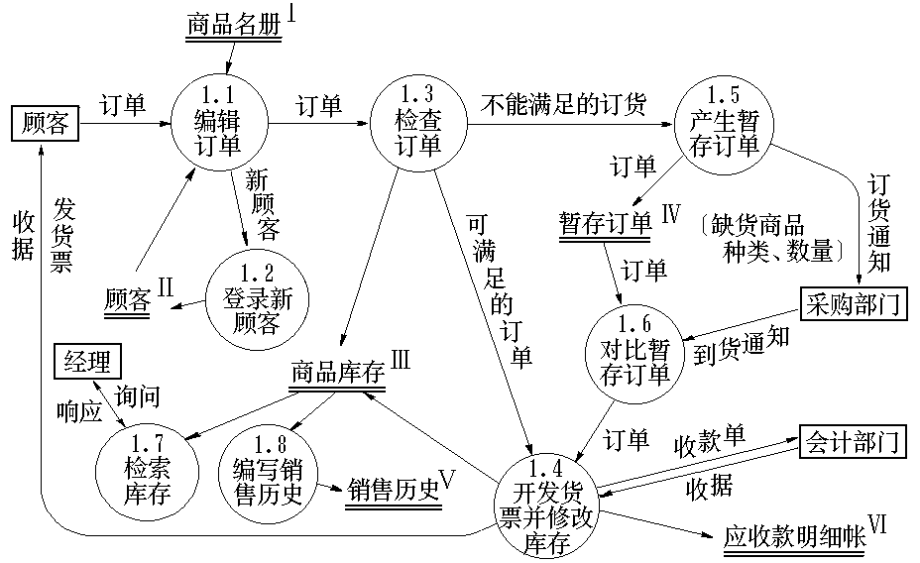
销售细化(DFD/L2)

Slide 31
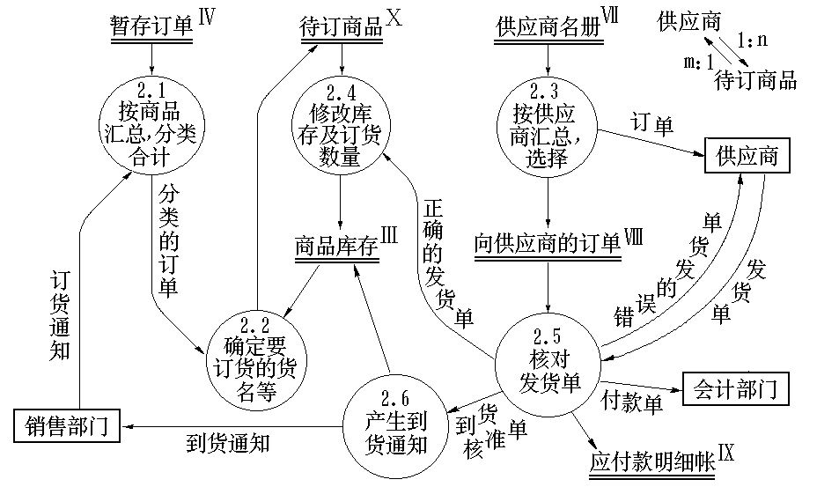
采购细化(DFD/L2)

Slide 32
2.1.5 检查和修改数据流图的原则
数据流图上所有图形符号只限于前述四种基本图形元素;
数据流图的主图必须包括前述四种基本元素，缺一不可;
数据流图的主图上的数据流必须封闭在外部实体之间;
每个加工至少有一个输入数据流和一个输出数据流.

Slide 33
在数据流图中，需按层给加工框编号。
规定任何一个数据流子图必须与它上一层的一个加工对应，两者的输入数据流和输出数据流必须一致。此即父图与子图的平衡
可以在数据流图中加入物质流，帮助用户理解数据流图
图上每个元素都必须有名字
数据流图中不可夹带控制流
初画时可以忽略琐碎的细节，以集中精力于主要数据流

Slide 34
3.1 数据词典
数据词典与数据流图配合，能清楚地表达数据处理的要求
数据词典精确地、严格地定义了每一个与系统相关的数据元素，并以字典式顺序将它们组织起来，使得用户和分析员对所有的输入、输出、存储成分和中间计算有共同的理解。

Slide 35
3.1.1 词条描述
词条描述 —— 对于在数据流图中每一个被命名的图形元素，均加以定义，其内容有: 名字，别名或编号，分类，描述，定义，位置，其它等

Slide 36
在数据词典的每一个词条中应包含以下信息：
名称：数据对象或控制项、数据存储或外部实体的名字
别名或编号
分类：数据对象,数据流,数据文件,外部实体
描述：描述内容或数据结构等
何处使用：使用该词条（数据或控制项）的加工

Slide 37
3.1.2 数据词典描述符
符 号 含 义 举 例
＝ 被定义为
＋ 与 x = a＋b
[...,...] 或 [...|...] 或 x = [a , b]，x = [a | b]
{ ... }或 m{...}n 重复 x = {a}， x = 3{a}8
(...) 可选 x = (a)
“...” 基本数据元素 x = “a”
.. 连结符 x = 1..9

Slide 38
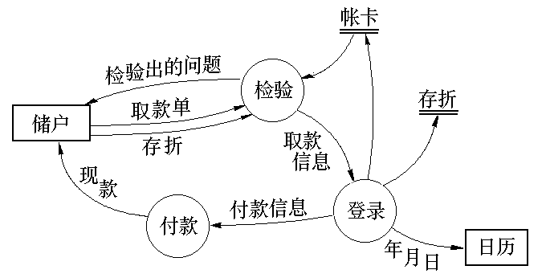
描述银行取款过程的数据流图

Slide 39
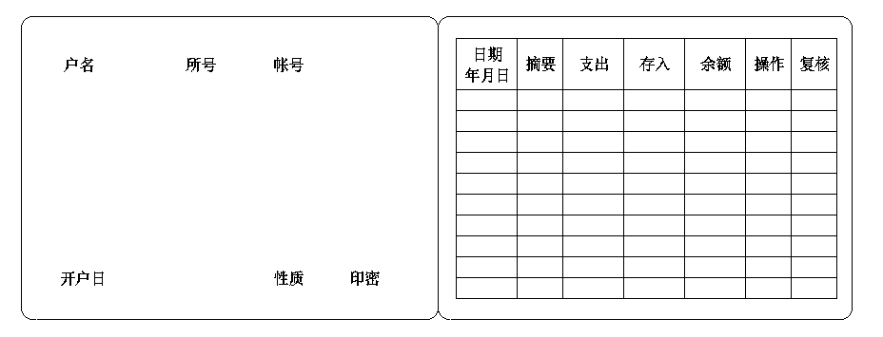
3.1.3 示例:存折的格式

Slide 40
存折格式的数据字典
存折＝户名＋所号＋帐号＋开户日＋性质＋(印密)＋1{存取行}50
户名＝2{字母}24
所号＝“001”..“999”
帐号＝“00000001”..“99999999”
开户日＝年＋月＋日
性质＝“1”..“6”
注：“1”表示普通户，“5”表示工资户等
印密＝“0” 注：印密在存折上不显示
存取行＝日期＋（摘要）＋支出＋存入＋余额＋操作＋复核

Slide 41
4.1 加工逻辑说明工具
对数据流图的每一个基本加工，必须有一个基本加工逻辑说明
基本加工逻辑说明必须描述基本加工如何把输入数据流变换为输出数据流的加工规则
加工逻辑说明必须描述实现加工的策略而不是实现加工的细节
加工逻辑说明中包含的信息应是充足的，完备的，有用的，无冗余的

Slide 42
4.2 用于写加工逻辑说明的工具
结构化英语
判定表
判定树

Slide 43
4.2.1 结构化英语(PDL)
基本控制结构有三种：
  (1) 简单陈述句结构：
  避免复合语句
  （2）重复结构：
  while_do 或repeat_until 结构
  （3）判定结构：
  if_then_else 或case_of 结构

Slide 44
商贸业务处理系统中“检查发货单”加工逻辑
if 发货单金额超过$500 then
if 欠款超过了60天 then
在偿还欠款前不予批准
else （欠款未超期）
发批准书，发货单
else （发货单金额未超过$500）
if 欠款超过60天 then
发批准书，发货单及赊欠报告
else （欠款未超期）
发批准书，发货单

Slide 45
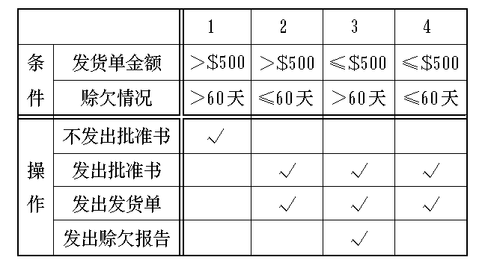
还是以“检查发货单”为例
4.2.2 判定表

Slide 46
4.2.3 判定树
判定树也是用来表达加工逻辑的一种工具。有时侯它比判定表更直观。
欠款>60天
不发出批准书
检
查
发
货
单
金额>$500
欠款≤60天
发出批准书、
发货单
欠款>60天
发出批准书、
金额≤$500
发货单及赊欠报告
欠款≤60天
发出批准书、
发货单

Slide 47
II 基于场景的需求分析
1. 基于场景建模的方法
编写用例
绘制用例图
绘制活动图
绘制泳道图

Slide 48
1.1 编写用例
用例
是由系统内的元素组成
负责系统的功能和行为
在执行者启动事件或动作时，由系统执行的事务的集合
在所有可能的场景中可能出现的所有可能事件

Slide 49
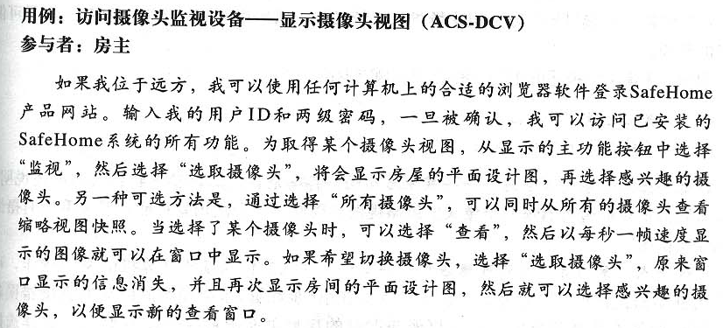
1.1.1 用例的非正式描述

Slide 50
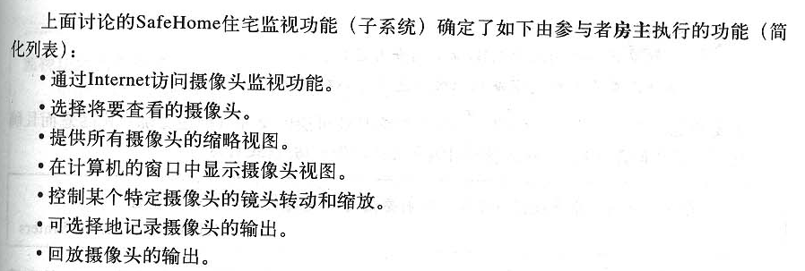
1.1.2 用例捕获

Slide 51
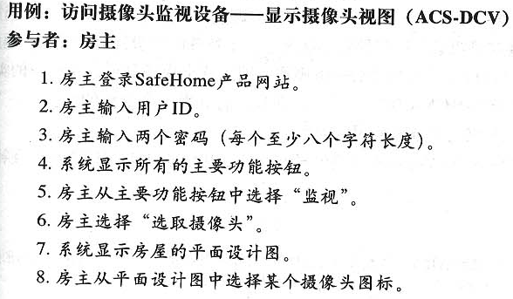
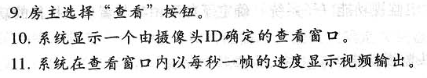
1.1.3 用例的变形—通过活动的顺序序列表现交互

Slide 52
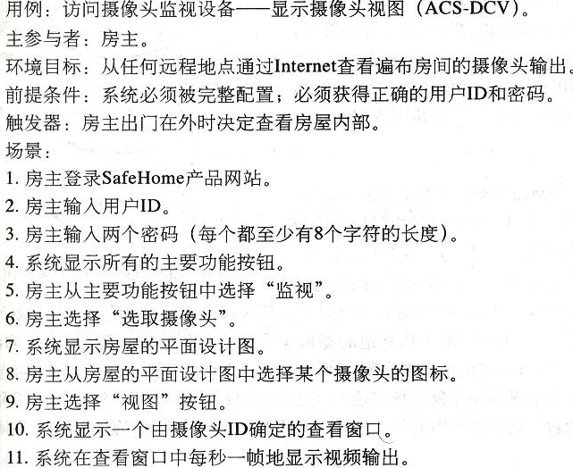
1.1.4 用例图模板

Slide 53
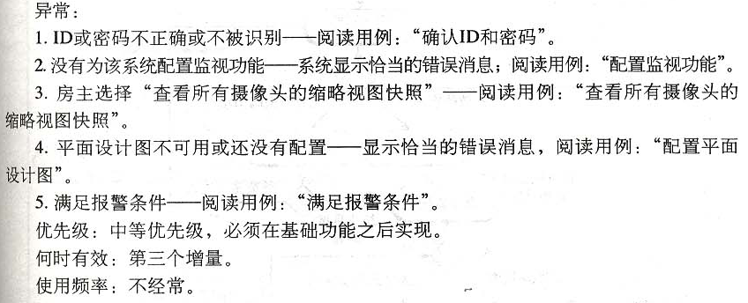
用例图模板(续)

Slide 54
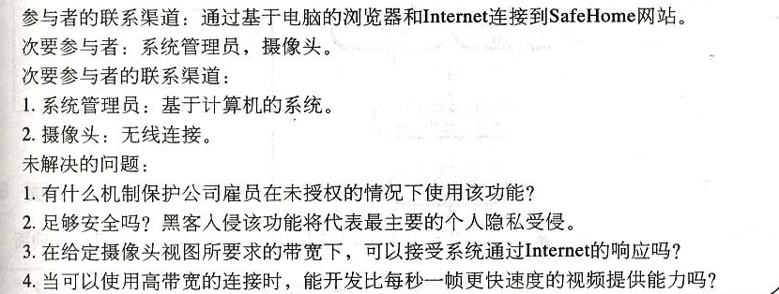
用例图模板(续)

Slide 55
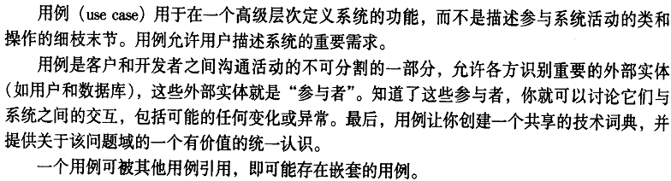
1.2 用例图

Slide 56
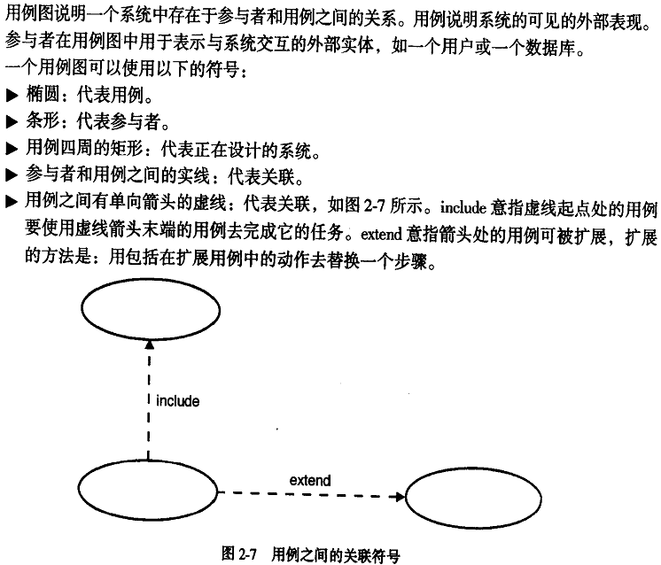

Slide 57
画用例图的图式惯例
系统的用户视图由用例图组成
用例图包含执行者、用例、及它们的关系
用例图表示了系统对外部实体提供的功能
用例图由执行者和用例组成

Slide 58
画用例图的图式惯例(续)
以下是用例图的图式表示
<用例名>
<执行者名>

Slide 59
画用例图的图式惯例(续)
考察百货商店的帐单系统中以下的用例例子：
  打入帐单材料
  计算总数
  打印帐单

Slide 60
画用例图的图式惯例(续)
打入帐单
材料
办事员
计算总数
打印帐单
办事员

Slide 61
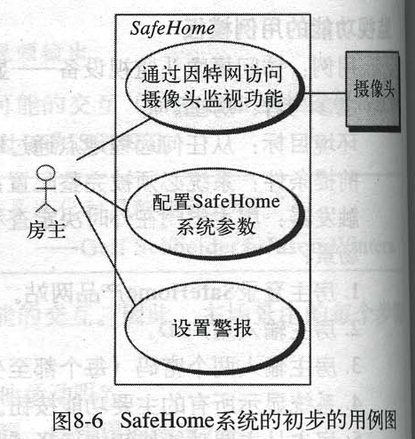
1.2.1 用例图示例

Slide 62
1.3 活动图
类似于状态图和使用类似的图式惯例
动作状态表示系统中原子动作或操作的执行状态
每个活动可分解为许多称为原子动作的、不可中断的动作
动作流表示对象不同状态之间的关联
对象流描述动作状态和对象之间的关联

Slide 63
画活动图的图式惯例
动作状态表示如下：
动作流表示为实线路径
<动作状态>
动作流
<动作状态>
<动作状态>

Slide 64
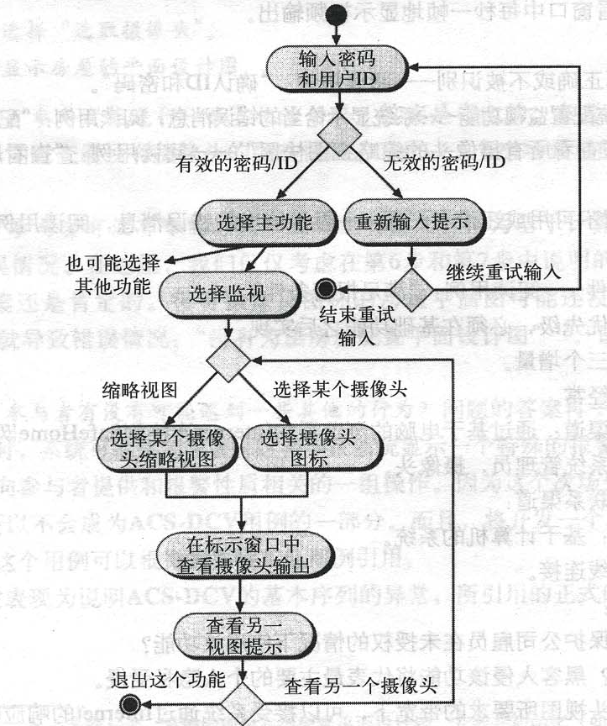
活动图示例

Slide 65

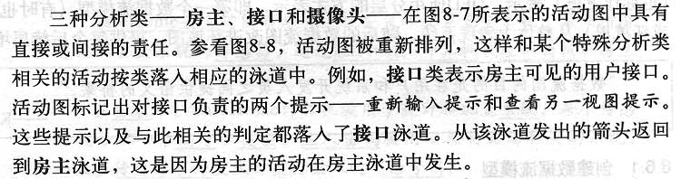
1.4 泳道图

Slide 66
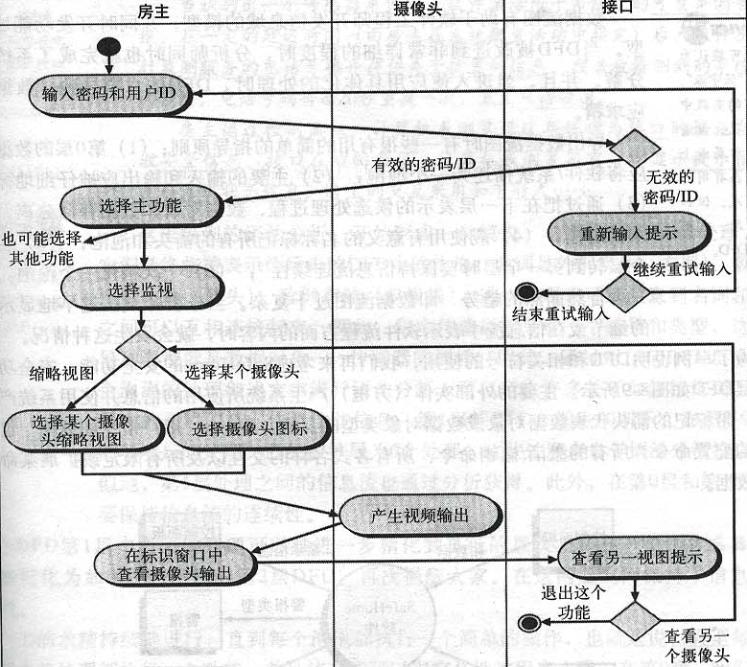
泳道图
示例

Slide 67
III 基于行为的需求分析
1. 基于行为建模的方法
绘制时序图
绘制状态图

Slide 68
时序图
给出以时间序列安排的类之间的交互
交互是发生在类之间的消息交换以达到某一目的
交互与用例联系起来并由脚本描述

Slide 69
画时序图的图式惯例
  类用长方形表示
<类名>

Slide 70
画时序图的图式惯例
-- 交互用虚线表示
  标号的水平箭头描述类之间消息流的方向
<类名>
<类名>
1: <消息>

Slide 71
时序图示例
BillDetailAcceptor
账单类
TotalAmountCalculator
计算总数类
BillPrinter
打印类
Clerk
Clerk
1.打入帐单材料
2.核对帐单材料
3.计算总数
4.打印帐单

Slide 72
状态图
状态图
  存在于系统的行为视图内
  画的仅仅是那种类，它在系统的上下文内具有很强的动态行为
  表示为不同的实体的状态和转换
  描述在外部实体启动对象要执行任务时对象的行为

Slide 73

状态图(续)
  描述对象生命周期中的一种情形：
    满足某些条件
    执行某一活动
    等待某一事件的出现
转换
  描述系统中不同对象状态之间的关系
  用来建模不同对象状态之间的关系

Slide 74
画状态图的图式惯例
用圆角长方形表示状态
<状态名>

Slide 75

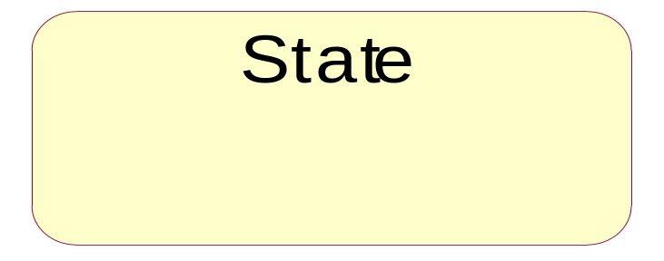

状态标记
开始状态
状态
结束状态

Slide 76
画状态图的图式惯例(续)
转换用状态之间的箭头表示
所有的转换必须有标号
<转换名>
<状态名>
<状态名>

Slide 77
考察帐单系统的例子。帐单系统的不同状态是：
  帐单空
  帐单有项目
  帐单有总数
  帐单关闭
  帐单 打印

Slide 78
状态图例子1
帐单空
Bill details entered
帐单有项目
Total amount calculated
帐单有总数
Bill closed
帐单关闭
Bill printed
帐单 打印

Slide 79
状态图例子2
电梯从第一层开始启动
它能够上下移动
如果电梯在某一层上处于空闲状态，则当超时事件出现时它就会返回到第一层
本状态图中没有终点（终态）

Slide 80
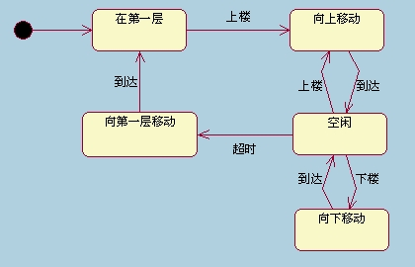

Slide 81
1.需求规格说明书(SRS)的作用：
四. 需求规格说明
优秀的软件产品是建立在优秀的需求基础之上的。
  (1) 开发者与用户间事实上的技术合同书
  (2) 开发者下一步设计和编码的基础
  (3) 测试验收目标系统的依据

Slide 82
2.SRS大纲（模板）
引言
任务概述(项目概述)
数据描述
(ERD、DD、 DFD、用例图等)
功能描述
接口描述
性能需求
属性描述
其它需求

Slide 83
3. “签约”意味着什么
重要的是：签名是建立在一个需求协议的基线上的；
因此，在需求规格说明上的签约应该这样理解：
“我同意这份文档表述了目前我们对项目需求的了解。进一步的变更可在此基线上通过项目定义的变更过程来进行。我知道变更可能会使我们要重新协商成本、资源和项目工期任务等”。

Slide 84
五. 需求验证
作为需求分析阶段工作的复查手段，在需求分析的最后一步，应该对功能的正确性、完整性和清晰性，以及其它需求给予评价。
验证是为了确保需求说明准确、完整地表达必要的质量特点。
因为需求说明要作为设计和最终系统验证的依据。客户的参与在需求验证中占有非常重要的位置。

Slide 85
需
求
验
证
特性
(1) 正确性
(2) 无二义性
(3) 完整性
(4) 可验证性
(5) 一致性
(6) 可理解性
(7) 可修改性
(8) 可跟踪性
(9) 设计无关性
(10) 注释

Slide 86
需求验证要点
1) 审查需求文档：对需求文档进行正式审查是保证软件质量的很有效的方法。
2) 以需求为依据编写测试用例：根据用户需求所要求的产品特性写出黑盒功能测试用例。
客户通过使用测试用例以确认是否达到了期望的要求。还要从测试用例追溯回功能需求以确
保没有需求被疏忽，并且确保所有测试结果与测试用例相一致。同时，要使用测试用例来验
证需求模型的正确性，如对话框图和原型等。

Slide 87
3) 编写用户手册：在需求开发早期即可起草一份用户手册，用它作为需求规格说明的参考并辅助需求分析。优秀的用户手册要用浅显易懂的语言描述出所有对用户可见的功能。而辅助需求如质量属性、性能需求及对用户不可见的功能则在S R S中予以说明。
4) 确定合格的标准：让用户描述什么样的产品才算满足他们的要求和适合他们使用的。将合格的测试建立在使用情景描述或使用实例的基础之上。

Slide 88
需求文档评审
需求评审应以专门指定的人员负责，并按规程严格进行。评审结束应有评审负责人的结论意见及签字。除分析员之外，用户／需求者，开发部门的管理者，软件设计、实现、测试的人员都应当参加评审工作。一般，评审的结果都包括了一些修改意见，待修改完成后再经评审通过，才可进入设计阶段。

Slide 89
评审的主要内容包括：
系统定义的目标是否与用户的要求一致；
系统需求分析阶段提供的文档资料是否齐全；
文档中所有描述是否完整、清晰、准确反映用户要求;
与所有其它系统成分的重要接口是否都已经描述；
所有图表是否清楚，在不补充说明时能否理解；
主要功能是否已包括在规定的软件范围之内，是否都已 充分说明；
软件的行为和它必须处理的信息、必须完成的功能是否一致；
设计的约束条件或限制条件是否符合实际；
是否考虑了开发的技术风险；

Slide 90
评审的主要内容包括(续)：
是否考虑过需求的其它方案；
被开发项目的数据流与数据结构是否足够，确定
是否考虑过将来可能会提出的需求；
是否详细制定了检验标准，它们能否对系统定义是否成功进行确认；
有没有遗漏，重复或不一致的地方；
用户是否审查了初步的用户手册或原型；
软件开发计划中的估算是否受到了影响

Slide 91
6. 通过原型法减少需求风险
一个软件原型通常仅仅是真实系统的一部分或一个模型，一个软件原型是所提出的新产品的部分实现。
建立原型的主要原因是为了解决在产品开发的早期阶段不确定的问题。利用这些不确定性来判断系统中哪一部分需要建立原型和希望从用户对原型的评价中获得什么。
对于发现和解决需求中的二义性，原型也是一种很好的方法。

Slide 92
使用原型有三个主要目的
明确并完善需求原型作为一种需求工具，它初步实现所理解的系统的一部分。用户对原型的评价可以指出需求中的许多问题，在你开发真正产品之前，可以最低的费用来解决这些问题。
探索设计选择方案，原型作为一种设计工具，用它可以探索不同的用户界面技术，使系统达到最佳的可用性，并且可以评价可能的技术方案。
发展为最终的产品原型作为一种构造工具，是产品最初子集的完整功能实现，通过一系列小规模的开发循环，你可以完成整个产品的开发。

Slide 93

6.1 原型实现模型
由于在项目开发的初始阶段人们对软件的需求认识常常不够清晰，因而使得开发项目难于做到一次开发成功，出现返工再开发在所难免。做两次：
第一次只是试验开发，其目标只是在于探索可行性，弄清软件需求。
第二次则在此基础上获得较为满意的软件产品。

Slide 94
从需求收集开始，开发者和客户在一起定义软件的总体目标，标识已知的需求并且规划出需要进一步定义的区域。
然后是“快速设计”，它集中于软件中那些对客户可见的部分的表示，这将导致原型的创建。
由客户评估并进一步精化待开发软件的需求。
逐步调整原型使其满足客户的需求，这个过程是迭代的。

Slide 95
原型模型图
开始
停止
需求的采集和细化
产生样品
快速设计
对原型
加工
建造原型
客户评价原型

Slide 96
6.2 原型实现模型的特点
原型可以作为标识软件需求的一种机制；
原型作为第一个系统，常常是抛弃的；
开发过程的交互性和迭代性 ；
充分发挥用户在软件开发初期的作用；
开发周期较短、成本较低、风险较小。

Slide 97
缺点：
1、没有考虑软件的整体质量和长期的可维护性。
2、大部分情况是不合适的操作算法被采用目的为了演示功能，不合适的开发工具被采用仅仅为了它的方便，还有不合适的操作系统被选择等等。
3、由于达不到质量要求产品可能被抛弃，而采用新的模型重新设计。
优点：
1、如果客户和开发者达成一致协议：原型被建造仅为了定义需求，之后就被抛弃或者部分抛弃， 那么这种模型很合适了。
2、快速响应客户需求、抢占市场，这是一个首选的模型。

